Slide 1
Wychowanie fizyczne w ZSOiZ w Bolesławcu
„Ćwiczyć każdy może”

Slide 2
Rok Szkoły w Ruchu

Slide 3
ZSOiZ w projektach unijnych, związanych z aktywnością ruchową i zdrowym stylem życia.
Projekt polsko – szwajcarski
„Zachowaj równowagę”
Projekt polsko – niemiecki
„Zdrowa szkoła – Gesunde Schule”

Slide 4
Zachowaj równowagę
certyfikat - Szkoły Przyjaznej Żywieniu i Aktywności Fizycznej
Celem programu jest wdrażanie zasad prawidłowego żywienia
i aktywności fizycznej u dzieci
i młodzieży poprzez kształtowanie
prozdrowotnych postaw
i – w konsekwencji zapobieganie
rozwojowi nadwagi i otyłości oraz
innym chorobom przewlekłym

Slide 5
Zdrowa szkoła – Gesunde schule
Uczniowie:
poznają znaczenie sportu/ruchu dla zdrowego trybu życia
obserwują i analizują własną aktywność ruchową
poznają zależności między odżywianiem a sportem/ruchem/
otrzymują wskazówki jak można polepszyć własną aktywność ruchową w życiu codziennym
próbują sił w dyscyplinach sportowych wspierających profilaktykę zdrowotną
poznają zawody z branży medycyny sportowej / rehabilitacyjnej i ich zadania/

Slide 6
Popularyzujemy bieganie wśród młodzieży
Uczniowie i nauczyciele naszej szkoły , corocznie, biorą udział
w Memoriale Jerzego
Szmajdzińskiego/ bieg uliczny/
oraz w akcji „Polska Biega”-
Rundka z Powiatem

Slide 7
Szeroka oferta zajęć sportowych pozalekcyjnych.
piłka siatkowa
piłka koszykowa
halowa piłka nożna
tenis stołowy
rekreacja ruchowa/ badminton, tenis
ziemny, ćwiczenia przy muzyce/

Slide 8
Szkolne turnieje sportowe
Uczniowie ZSOiZ chętnie i licznie uczestniczą w szkolnych zawodach
sportowych takich jak:
turniej piłki siatkowej
turniej tenisa stołowego
turniej halowej piłki nożnej
turniej plażowej piłki siatkowej

Slide 9
Turniej piłki siatkowej

Slide 10
Turniej tenisa stołowego

Slide 11
Turniej halowej piłki nożnej

Slide 12
Sportowa rywalizacja: kadra pedagogiczna - uczniowie

Slide 13
Tradycją szkoły jest organizacja turniejów w piłce siatkowej dla gimnazjalistów z naszego powiatu

Slide 14
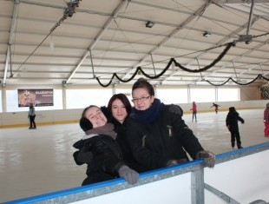
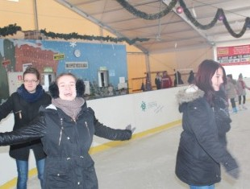
Alternatywne formy wychowania fizycznego

Slide 15
Ciekawe lekcje wychowania fizycznego

